Slide 1
Erstspracherwerb
(lexikalische und syntaktische Entwicklung)
Einführung in die Psycholinguistik / Felix Hahn / lexikalische und syntaktische Entwicklung beim Erstspracherwerb

Slide 2
Inhaltsverzeichnis
Lexikalische Entwicklung
Syntaktische Entwicklung
Stufenmodell der Sprachentwicklung (ges.)
Literaturverzeichnis
Institut / Titel / Verantwortlicher / Position

Slide 3
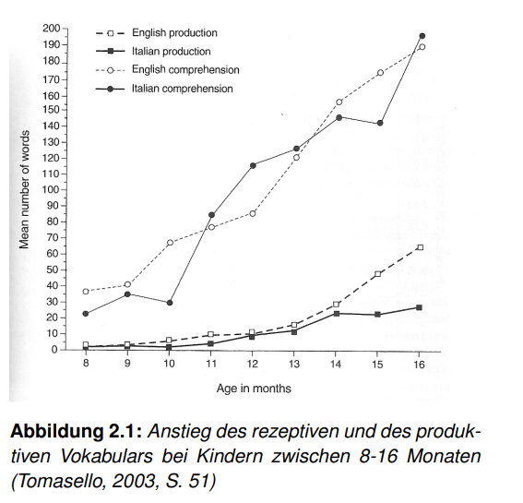
Einführung in die Psycholinguistik / Felix Hahn / lexikalische und syntaktische Entwicklung beim Erstspracherwerb

Slide 4
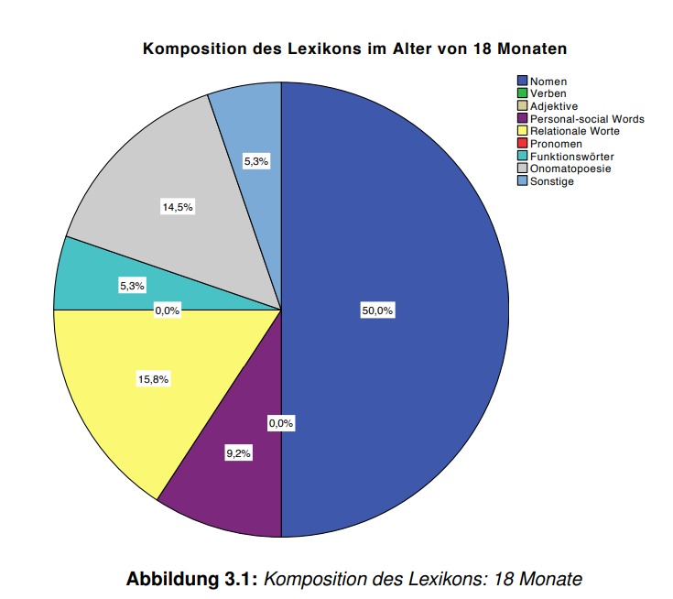
Einführung in die Psycholinguistik / Felix Hahn / lexikalische und syntaktische Entwicklung beim Erstspracherwerb

Slide 5
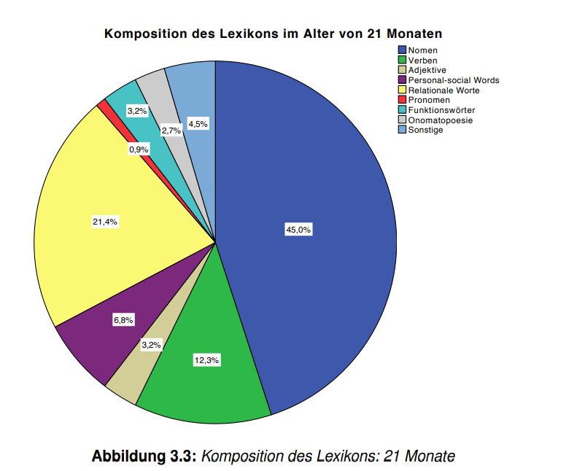
Einführung in die Psycholinguistik / Felix Hahn / lexikalische und syntaktische Entwicklung beim Erstspracherwerb

Slide 6
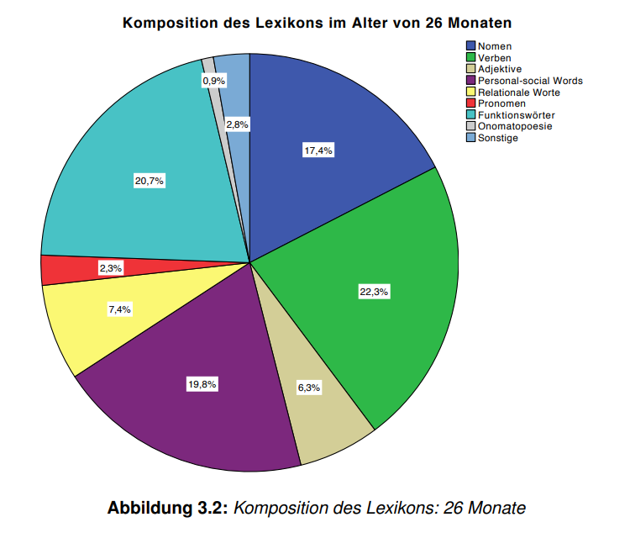
Einführung in die Psycholinguistik / Felix Hahn / lexikalische und syntaktische Entwicklung beim Erstspracherwerb

Slide 7
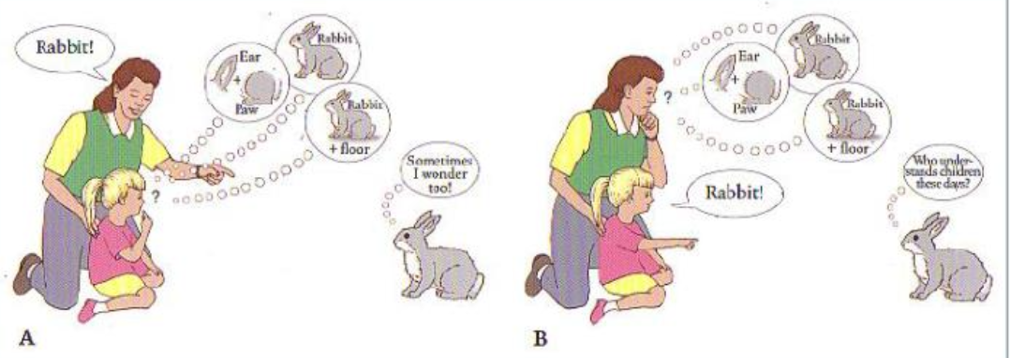
Whole Object assumption
Einführung in die Psycholinguistik / Felix Hahn / lexikalische und syntaktische Entwicklung beim Erstspracherwerb

Slide 8
https://www.youtube.com/watch?v=FAEE2UULdq0
Mutual exclusivity assumption
Einführung in die Psycholinguistik / Felix Hahn / lexikalische und syntaktische Entwicklung beim Erstspracherwerb

Slide 9
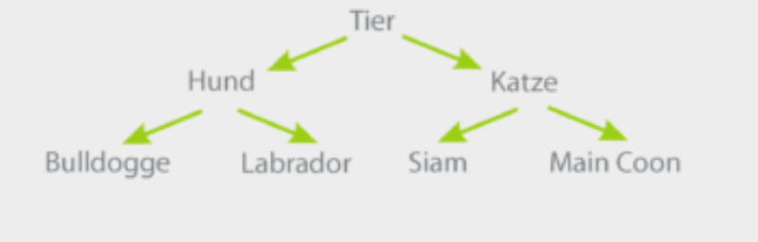
Beispiel für taxonomische Kategorisierung am Tier
Einführung in die Psycholinguistik / Felix Hahn / lexikalische und syntaktische Entwicklung beim Erstspracherwerb

Slide 10
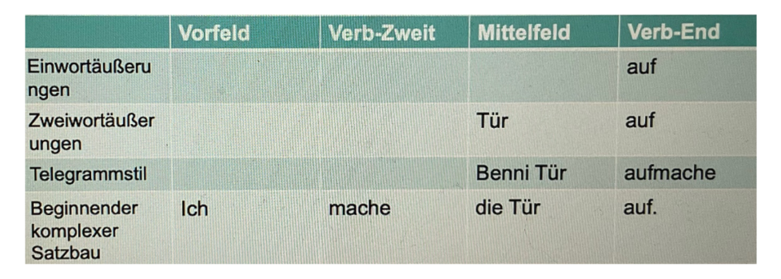
Einführung in die Psycholinguistik / Felix Hahn / lexikalische und syntaktische Entwicklung beim Erstspracherwerb

Slide 11
Stufen des Spracherwerbes
(Im Mutterleib)
• Hören ab ca. 24. Schwangerschaftswoche (SSW)
• vertraut werden mit Prosodie der Sprache (Rhythmus, Tempo, Tonfall, Intonation usw.)
Einführung in die Psycholinguistik / Felix Hahn / lexikalische und syntaktische Entwicklung beim Erstspracherwerb

Slide 12
Stufen des Spracherwerbes
(Neugeborene bis ca. 6 Monate)
• Geräusche von Sprachlauten unterscheiden
• Sensibilität gegenüber Muttersprache
• Erkennen der prosodischen Sprachmuster der Muttersprache
• ab 4 Monaten: Erkennen des eigenen Namens aus dem Lautstrom
(aktives Zuwenden des Kopfes als Reaktion auf den eigenen Namen)
Einführung in die Psycholinguistik / Felix Hahn / lexikalische und syntaktische Entwicklung beim Erstspracherwerb

Slide 13
Stufen des Spracherwerbes
(6 – 12 Monate)
• lexikalisches Verständnis sehr vertrauter Wörter („Mama, Papa“)
• Verstehen der Situation, nicht der Aufforderung selbst „Setz dich auf den Stuhl, es
gibt Essen“
• mit zehn bis zwölf Monaten: lexikalisches Verständnis von 50- 100 Wörtern
Einführung in die Psycholinguistik / Felix Hahn / lexikalische und syntaktische Entwicklung beim Erstspracherwerb

Slide 14
Stufen des Spracherwerbes
(12 – 18 Monate)
• syntaktische Strukturen werden noch nicht genutzt, aber verstanden
• Schlüsselwortstrategie: Reaktion auf vertraute Schlüsselwörter -> Befolgen, einfach vertrauter Anweisungen
• Wortschatz steigt auf ca. 50 Wörter an
Einführung in die Psycholinguistik / Felix Hahn / lexikalische und syntaktische Entwicklung beim Erstspracherwerb

Slide 15
Stufen des Spracherwerbes
(18 – 36 Monate)
• Wächst der lexikalische Wortschatz -> Vokabelspurt; 10 -15 Wörter am Tag lernen, häufiger Verben und Funktionswörter
• zunehmend situationsunabhängiges Wortverstehen
• Verstehen von Sätzen mit zwei Handlungen
• pragmatische Strategie mit Interpretation der Äußerungen durch Ergänzen eigener
Erfahrungen
• Erkennen widersinniger Aufforderung und fragender Blick bei Nichtverstehen einer
Äußerung (erstes Monitoring)
• kein Verstehen von Ironie und indirekter Verneinung (nicht, kein, außer)
• rapide Zunahme des passiven Wortschatzes
• Verstehen von zwei semantischen Elementen/ Verstehen einfacher Subjekt-Verb-
Objekt-Sätze („Wir gehen auf den Spielplatz“)
Einführung in die Psycholinguistik / Felix Hahn / lexikalische und syntaktische Entwicklung beim Erstspracherwerb

Slide 16
Stufen des Spracherwerbes
(3 – 4 Jahre)
• sehr gutes Verständnis im Alltag
• Verstehen von Farben und Größenbezeichnungen
• Verstehen indirekter Verneinung („nicht“ eher als „kein“)
• Verstehen einfacher Geschichten
• eindeutig, nonverbales Signalisieren bei Nichtverstehen oder Verwendung von
Ausdrücken wie z.B. „Hä?“
• Probleme bei Ironie
• Wortreihenfolgestrategie (Interpretation aller Äußerungen nach der Satzstellung S-V-
O)
Einführung in die Psycholinguistik / Felix Hahn / lexikalische und syntaktische Entwicklung beim Erstspracherwerb

Slide 17
Stufen des Spracherwerbes
( 5 – 6 Jahre)
• passiver Wortschatz ca. 14000 Wörter
• Aktivsätze, Singularsätze und Verneinung werden meist verstanden
• Verstehen von Pronomen, die als Subjektersatz bzw. zuerst in der Geschichte stehen
bzw. die Handlung verursacht haben (im Sinne der Rollenkonservierungsstrategie)
• Äußerungsreihenfolgestrategie (Interpretation nach Reihenfolge der Äußerung)
• spezifisches Nachfragen bei Nichtverstehen „Was heißt ...?“
Einführung in die Psycholinguistik / Felix Hahn / lexikalische und syntaktische Entwicklung beim Erstspracherwerb

Slide 18
Literaturverzeichnis
Ege, Josepha (2012): Spracherwerb des Kindes. Spracherwerb am Beispiel eines Kindes im Alter von zwei Jahren. München.
Gopnik & Choi (1996): Cross-linguistic differences in early semantic and cognitive development. In: Cognitive Development 11 (2), S. 197 – 225.
Guasti, Teresa (2002): Language Acquisition. The Growth of Grammer. Cambridge.
Lohaus, Arnold & Vierhaus, Marc (2018): Entwicklungspsychologie des Kindes – und Jugendalter für Bachelor, Berlin.
Szagun, Gisela (2006) : Sprachentwicklung beim Kind. Weinheim.
Einführung in die Psycholinguistik / Felix Hahn / lexikalische und syntaktische Entwicklung beim Erstspracherwerb

